Slide 1
텍스트 프로젝트
자연어기반 산업 분류 자동화 모델 구축
산업코드 KU분기
14기 오화진
15기 김지후
15기 김진수

Slide 2
00
Table of Contents
step1
주제
선정
Step 2
Task1: 민원 챗봇
Step 3
Task2:
산업분류 자동화
1. Data : Preprocessing
2. Modeling
3. 챗봇 결과
1. Data : Preprocessing
2. Modeling
3. 분류 결과

Slide 3


01
Project Topics
공공분야의 자연어 데이터 : 민원 상담데이터 / 전국사업체 조사의 산업소개 데이터)
민원 챗봇
공공민원 데이터를 사용해 민원에 대한 질문과 답을 주고 받으면서 대화한다.
산업 분류 자동화
산업에 대한 설명(무엇을, 어떤 방법으로, 생산•제공하였는가)으로 산업분류 코드(소,중,대분류)를 예측한다.

Slide 4
02
Task1
날씨가 좀 풀린거 같아요
따뜻해졌죠
여권 만들려고 하는데 몇시까지 접수하나요
민원 챗봇
공공민원 데이터를 사용해 민원에 대한 질문과 답을 주고 받으면서 대화한다.
평일 일곱시까지 접수합니다.

Slide 5
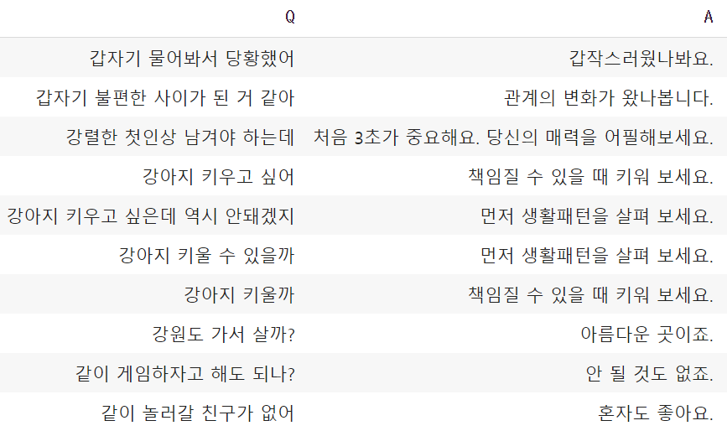
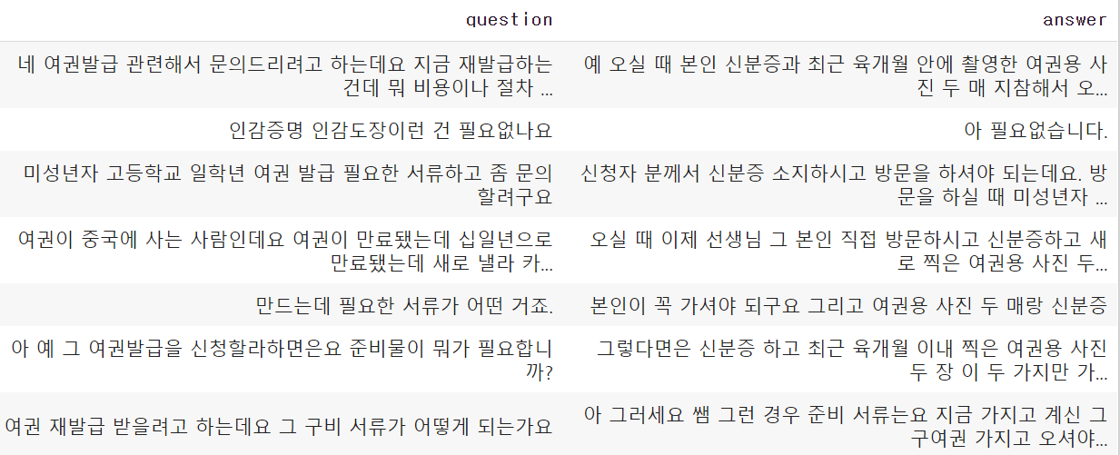
03
Data : Preprocessing
질문 대답 쌍
Chatbot_data_for_Korean v1.0
https://github.com/songys/Chatbot_data :
일상 챗봇 학습용 문답
11,876개 데이터
AI HUB 한국어대화
공공민원 데이터 :
여권 민원 문답
403개 데이터

Slide 6
03
Data : Preprocessing
Step1.
Step2.
Step3.
결측치 제거
? . , 구두점 구분
불용어 제거
: NULL 값을 삭제
: 정규표현식을 사용해
다른 문자와 구두점 구분
ex) ‘이거 살까?’ 를
‘이거 살까 ?’로 공백추가
: 대화 분류에 도움이 되지 않는 불용어 삭제
ex) ‘아’, '음’, '그면', '혹’,
'잠시만요', '어', '여보세요’ …

Slide 7
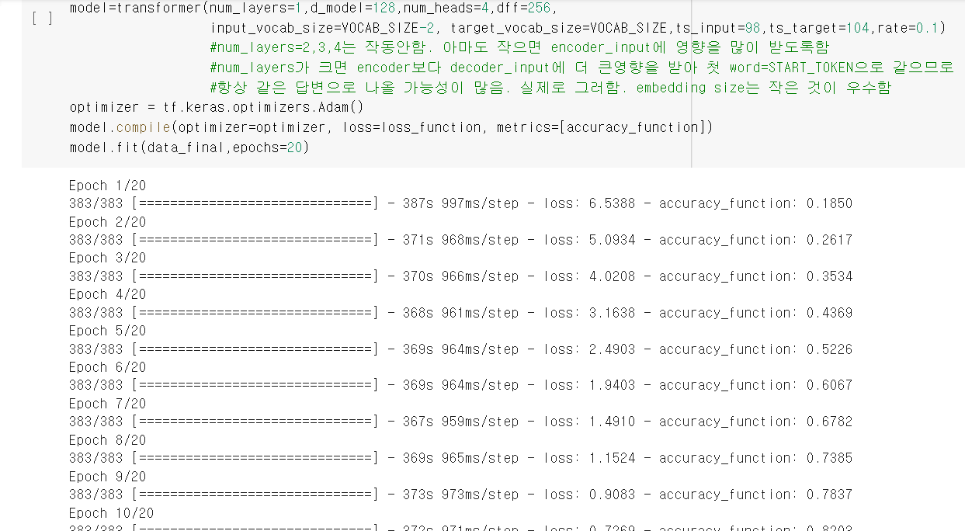
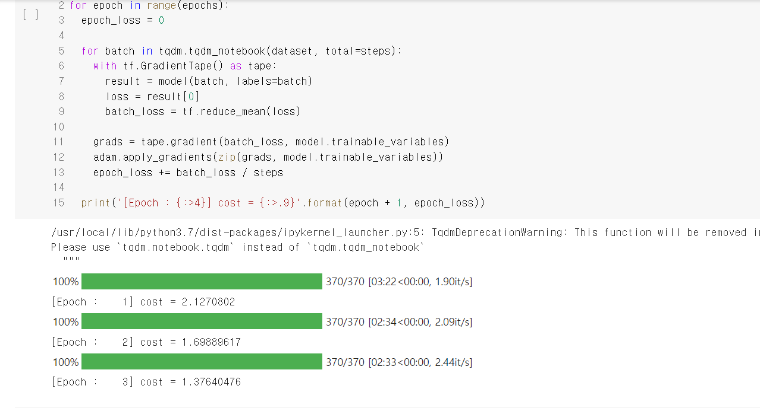
04
Modeling
모델 선정(Transformer, KoGPT2)
1. Transformer
2. KoGPT2
인코더-디코더 구조를 Attention만으로 구현한 모델
Transformer 체계에서 40GB 이상의 텍스트로 학습된 한국어 디코더만 사용하는 언어모델

Slide 8
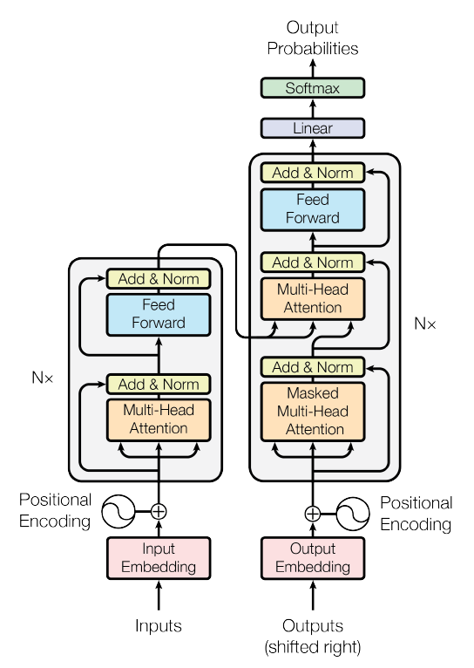
04
Modeling
Transformer
학습결과를 비교해 더 자연스러운 챗봇을 만든
Transformer가 최종 모델
인코더에서 입력 시퀀스를 입력받고, 디코더에서 출력 시퀀스를 출력하는 인코더-디코더 구조
하이퍼파라미터 튜닝 결과
d_model = 128
nhead = 4
dff = 256
numlayers = 1
epochs = 30
running_rate = 0.1
Activation
Relu
optimizer
Adam

Slide 9
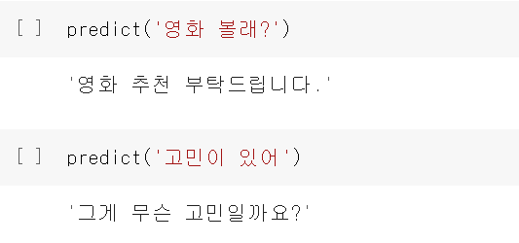
05
챗봇 결과
: 일상 대화
영화 볼래?
영화 추천 부탁드립니다.
고민이 있어
그게 무슨 고민일까요?

Slide 10
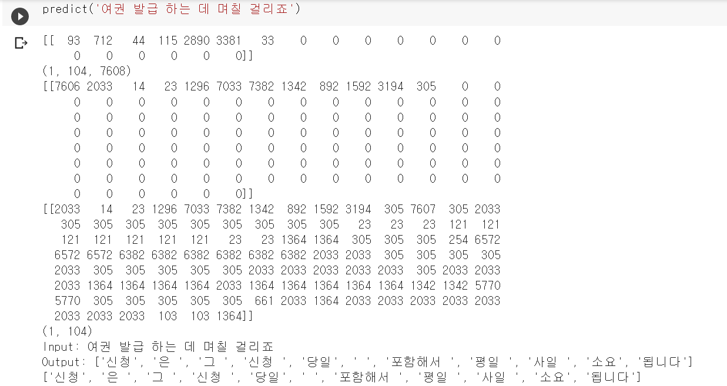
05
챗봇 결과
: 민원 문답
여권 발급 하는데 며칠 걸리죠
신청은 그 신청 당일 포함해서 평일 사일 소요됩니다

Slide 11
06
Task2
사무실에서
중개를 통해서
건축용 목재•골재
산업 분류 자동화
산업에 대한 설명(무엇을, 어떤 방법으로, 생산•제공하였는가)으로 산업분류 코드(소,중,대분류)를 예측한다.
대분류 : G
중분류 : 46
소분류 : 461

Slide 12
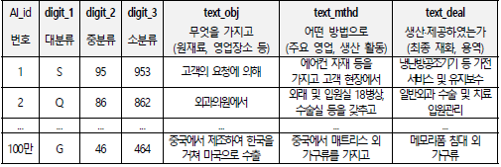
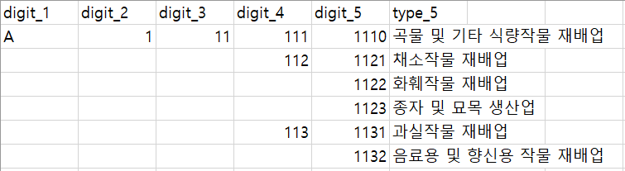
07
Data
모델 개발용 자료
산업 분류표

Slide 13
03
Data : Preprocessing
의미 있는 코드 분류를 위해!
Step1.
Step2.
소분류 예측
분류표를 통한 매핑

Slide 14

method1
명사 추출 +
keras 활용한 cnn

Slide 15
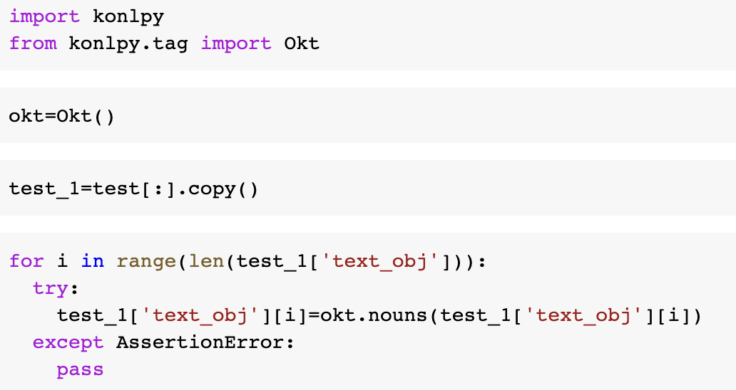
08
명사 추출
KoNLPy 의
Mecab vs OKT
Notes:
Obj, mthd, deal 모두에 대해 실시

Slide 16
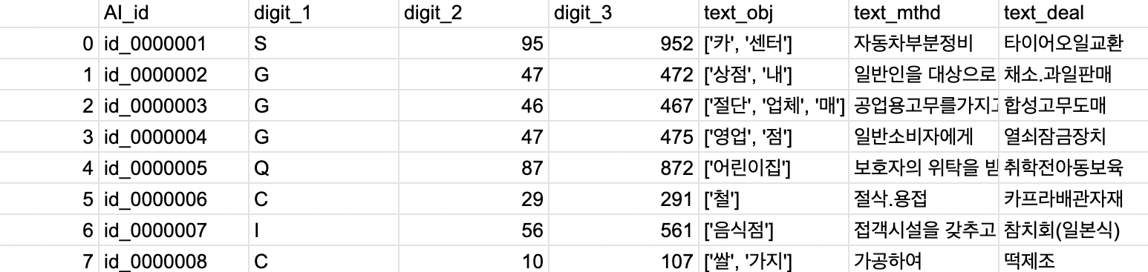
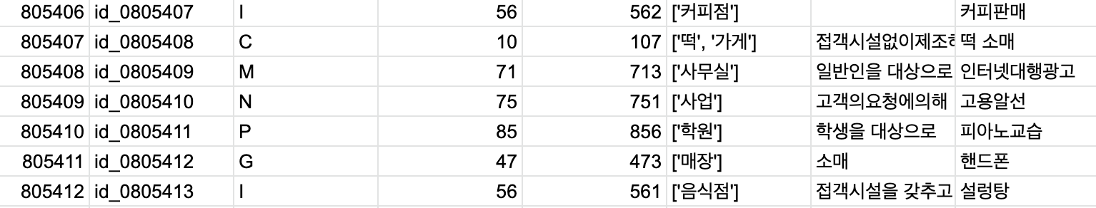
08
명사 추출
토큰화 완료 데이터 :
총 80만여개의 데이터 명사만 추출
Notes:
Obj, mthd, deal 모두에 대해 실시

Slide 17
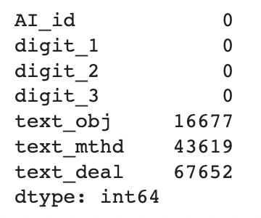
08
명사 추출
Step1.
Step2.
Step3.
명사들 요소 확인
불용어 제거
결측치 처리
의미와 빈도를 기준으로 불용어 자체 정의
Ex. '및', '위주', ‘해’, ‘등’
Notes:
결측치 비율 적음… 그냥 제거

Slide 18
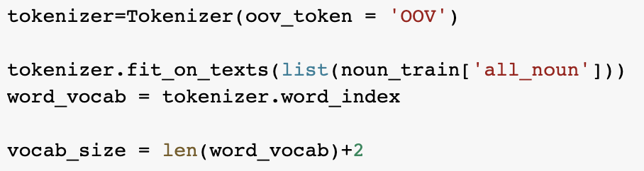
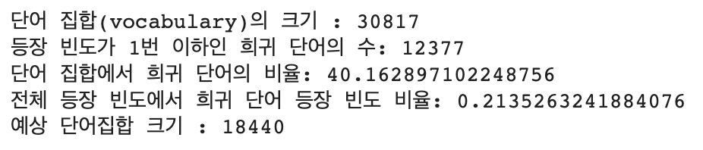
09
tokenizing
Notes:
결측치 비율 적음… 그냥 제거

Slide 19
10
modeling
Notes:
결측치 비율 적음… 그냥 제거

Slide 20
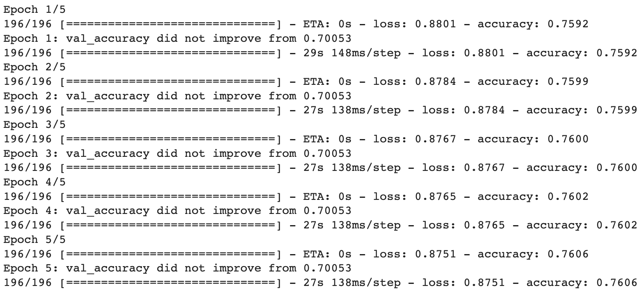
10
modeling
Validation acc가 0.76으로 만족스럽지 못함
Notes:
결측치 비율 적음… 그냥 제거

Slide 21
07
Data : Preprocessing
‘DATA’ 로 통합
불용어 제거
텍스트 병합
저빈도 단어
산업 분류표

Slide 22

Method2
NLP 분류모델 활용

Slide 23
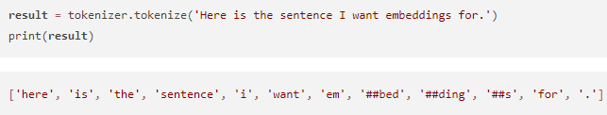
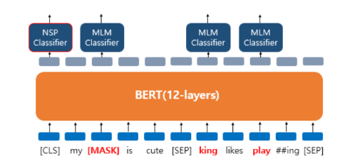
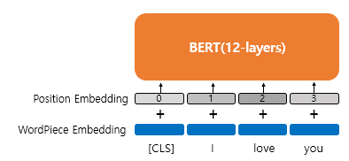
11
BERT
Wordpiece Tokenizer
Positional Embedding
Mask

Slide 24
12
Training
Pretrained BERT
- 두 개의 사전 학습된 모델 사용
BERT multilingual
Korean BERT ( KoBERT )
Wikipedia를 이용해
104개 언어에 대해 사전 학습
한국어 BERT
Original data input
산업분류표를 Input으로 사용

Slide 25
12
Training
1. Original data input
Korean BERT ( KoBERT )
2. 산업분류표 Added (once)
3. 산업분류표 Added (twice)

Slide 26
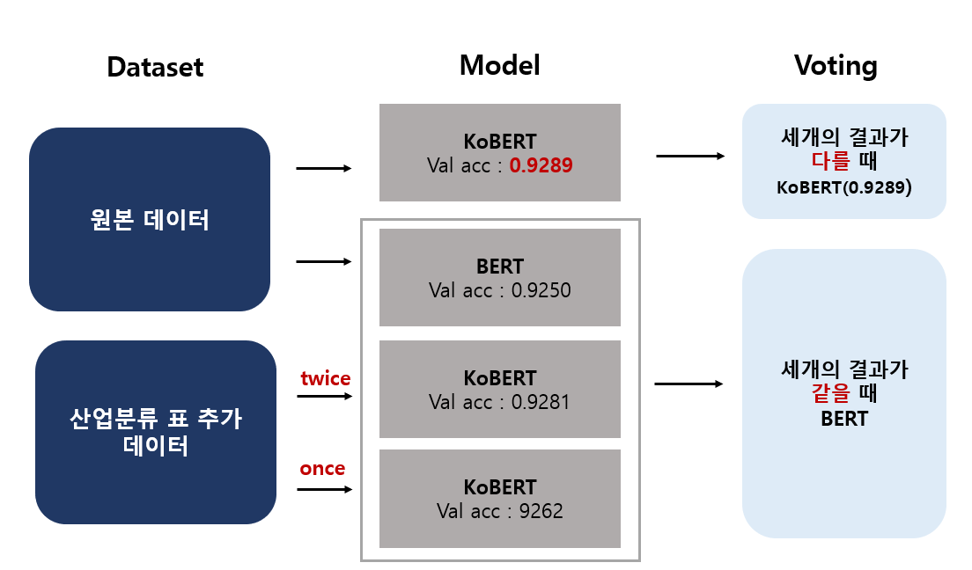
13
Model Ensemble

Slide 27
06
향 후 과제 및 아쉬운 점
#1
연속적인 챗봇 데이터 활용
#2
Task1: 민원 챗봇
#3
분류모델 직접 앙상블

Slide 28
06
질문 및 감사합니다
감사합니다

